Slide 1




TRƯỜNG TIỂU HỌC ÁI MỘ A
Bài giảng điện tử Toán lớp 3
Tên bài: Các số trong phạm vi 100 000 (tiết 1)

Slide 3

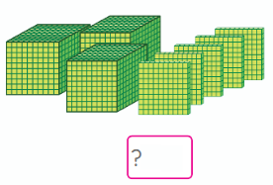

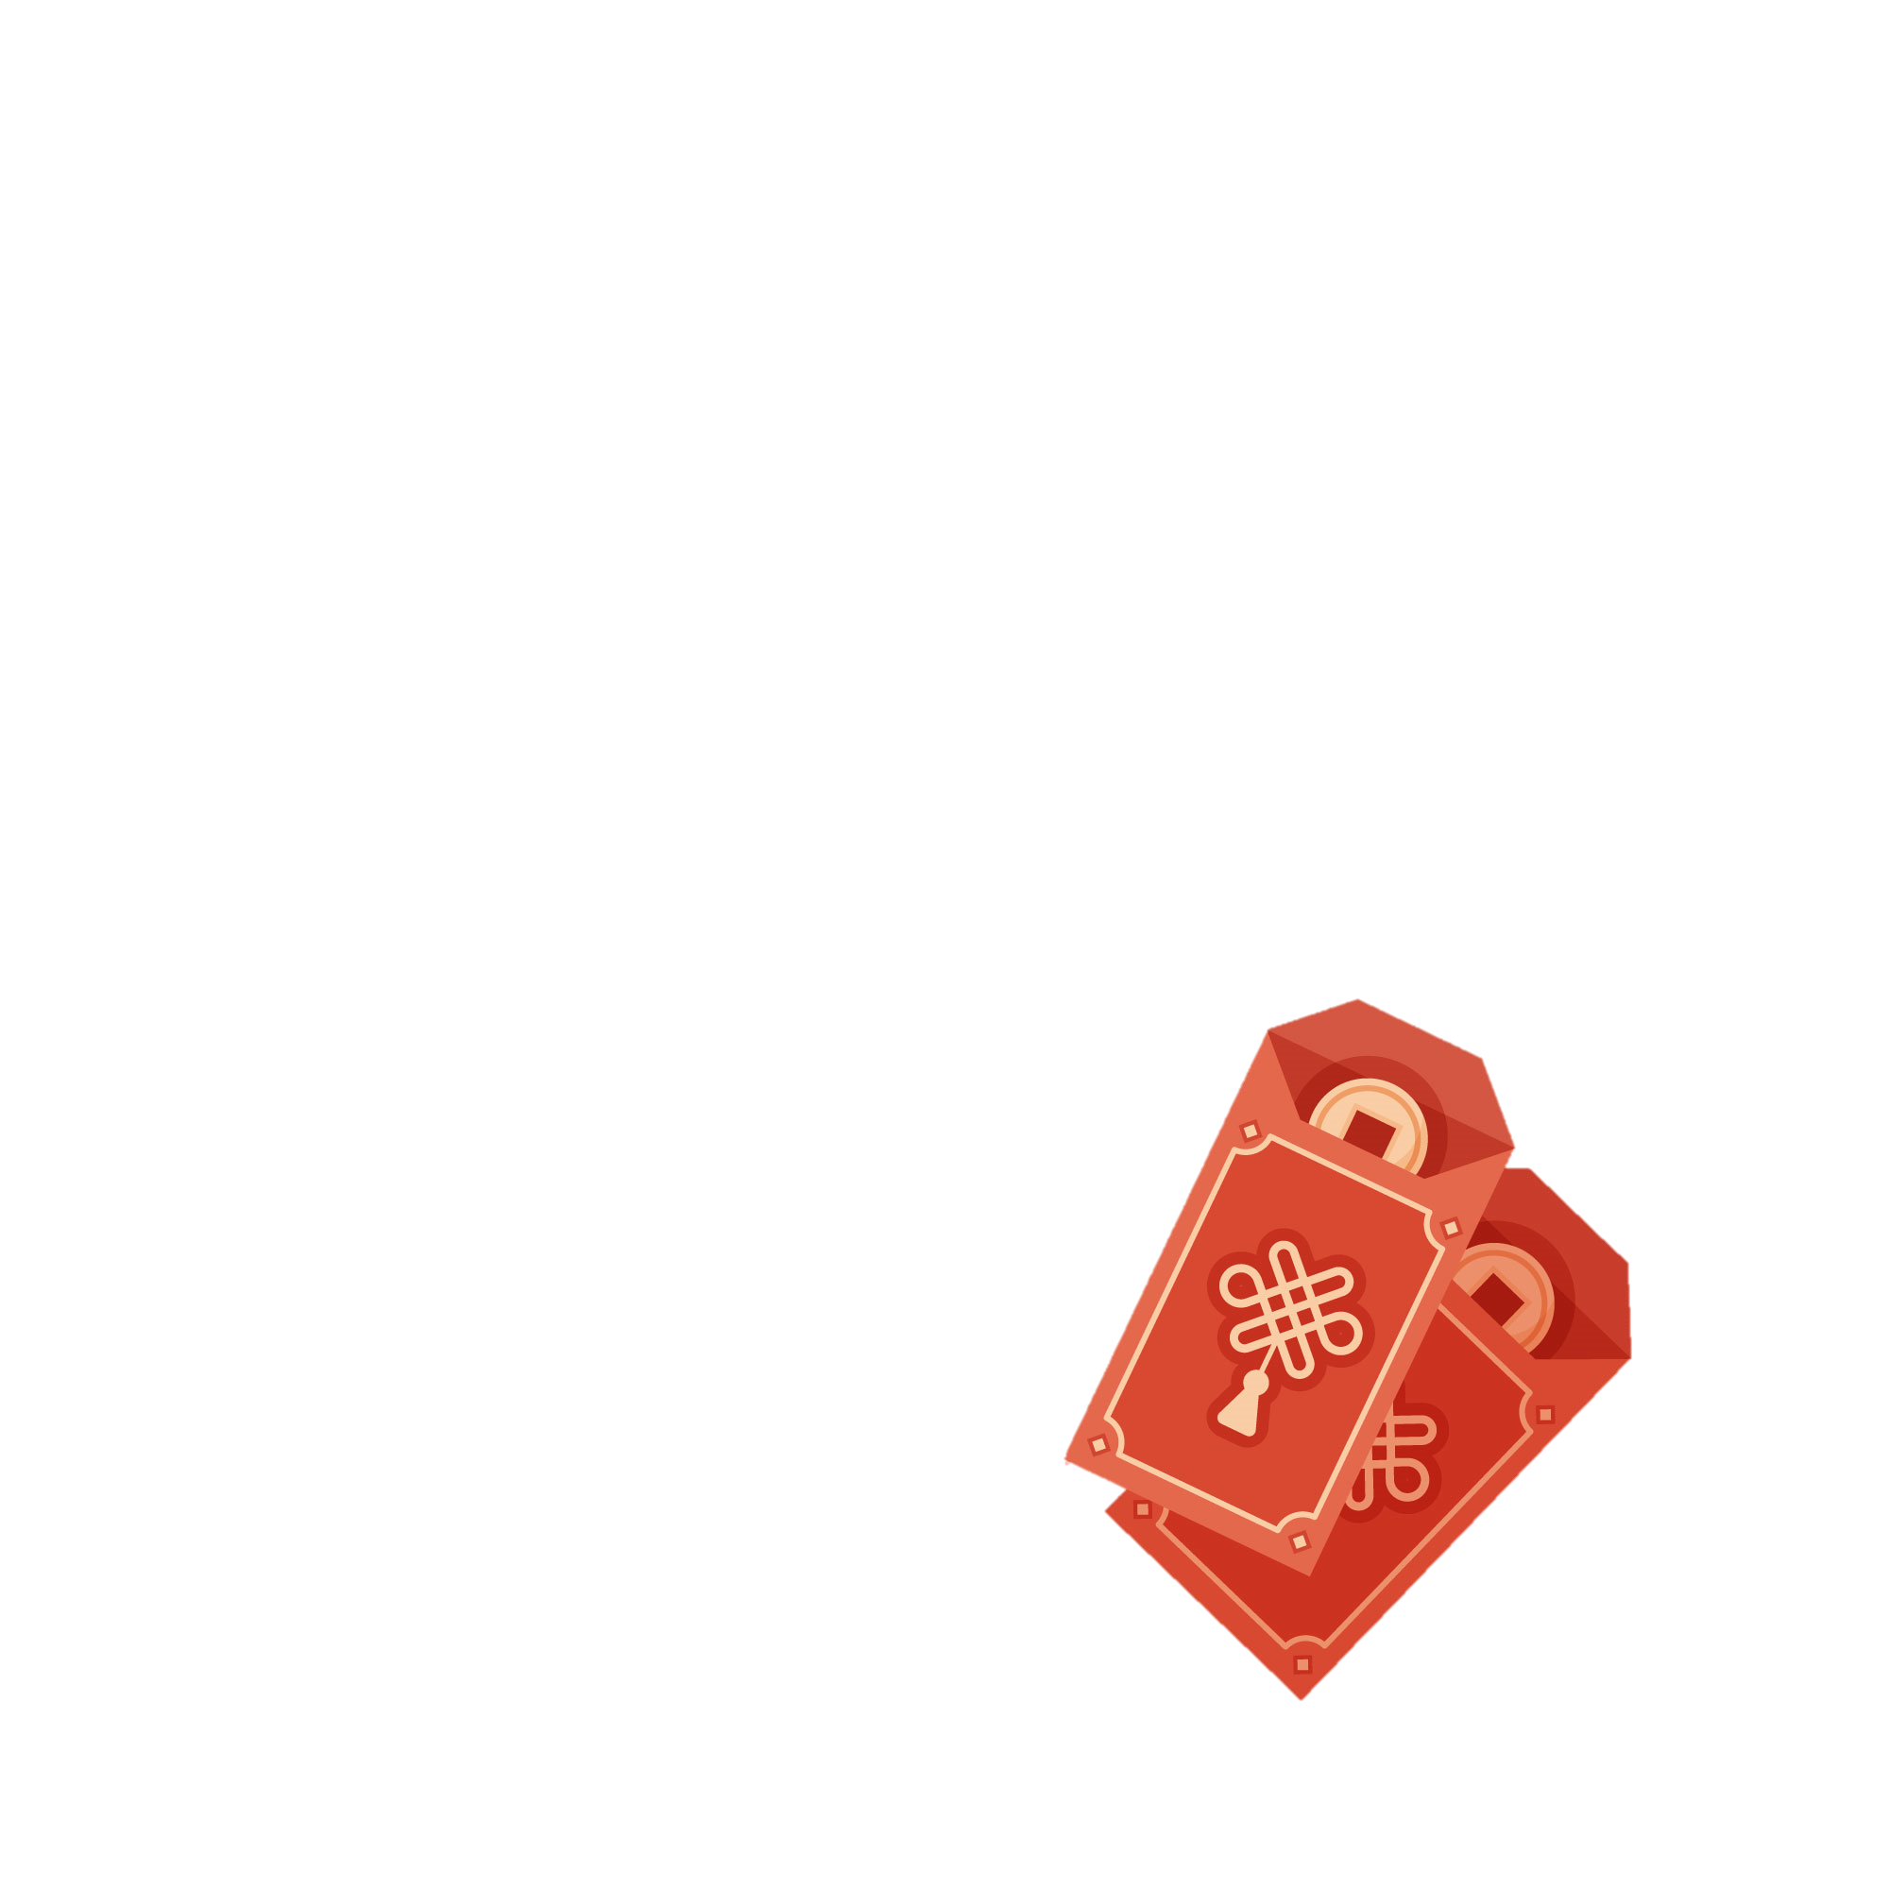

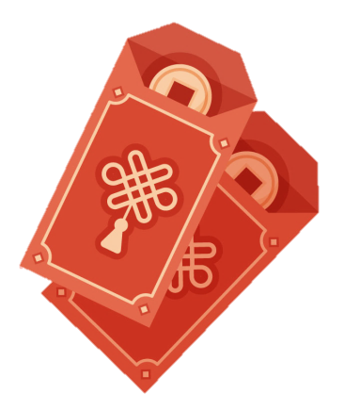
Số cần điền vào hình bên là:
A. 3 500
B. 35 000
C. 350
D. 5300

Slide 4
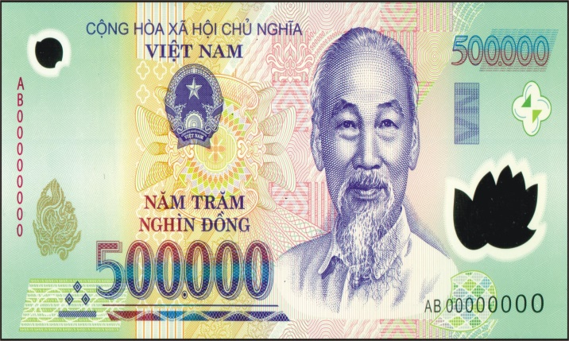

Các viết số La Mã của 9 là
A. XI
B. X
C. IV
D. IX

Slide 5


Số “tám nghìn” có cách viết là:
A. 8
B. 8000
C. 80
D. 800

Slide 6

Số “sáu nghìn bảy trăm” có cách viết là:
A. 67
Chúc gia đình em luôn mạnh khỏe và hạnh phúc!
B. 670
C. 6700
D. 6070

Slide 8


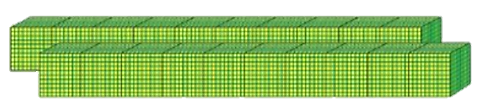

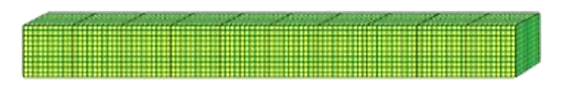
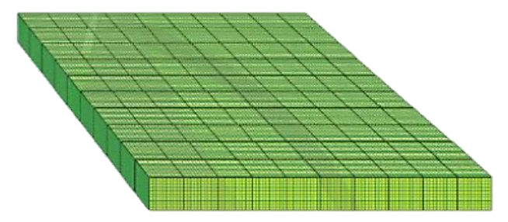
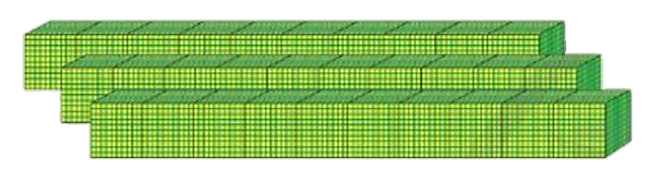
Mười nghìn
10 000
Hai mươi nghìn
20 000
Ba mươi nghìn
30 000
…
Một trăm nghìn
100 000
10 chục nghìn = 1 trăm nghìn
Các số 10 000, 20 000, 30 000, …,100 000 là các số tròn mười nghìn.

Slide 9
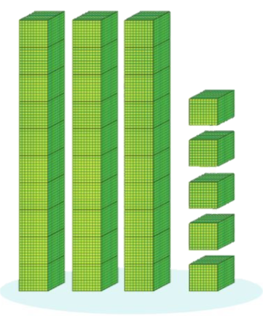
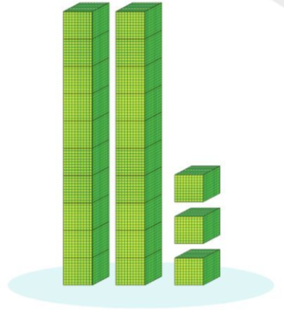
23 000
Hai mươi ba nghìn
35 000
Ba mươi lăm nghìn

Slide 11

a) Viết các số sau:
- Mười hai nghìn
: 12 000
- Ba mươi chín nghìn
: 39 000
- Năm mươi mốt nghìn
: 51 000
- Hai mươi tư nghìn
: 24 000
- Tám mươi lăm nghìn
: 85 000
- Một trăm nghìn
: 100 000

Slide 12
b) Đọc các số sau:
72 000
: Bốn mươi lăm nghìn.
: Bảy mươi hai nghìn.
45 000
88 000
14 000
: Tám mươi tám nghìn.
: Mười bốn nghìn.
91 000
36 000
: Chín mươi mốt nghìn.
: Ba mươi sáu nghìn.

Slide 13
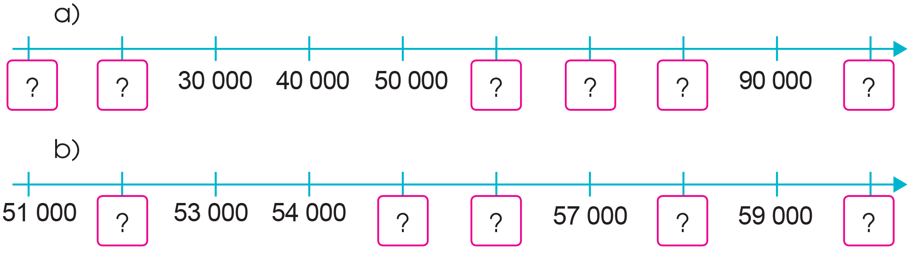
2
Số
?
10 000
20 000
60 000
70 000
80 000
100 000
52 000
55 000
56 000
58 000
60 000

